Slide 1
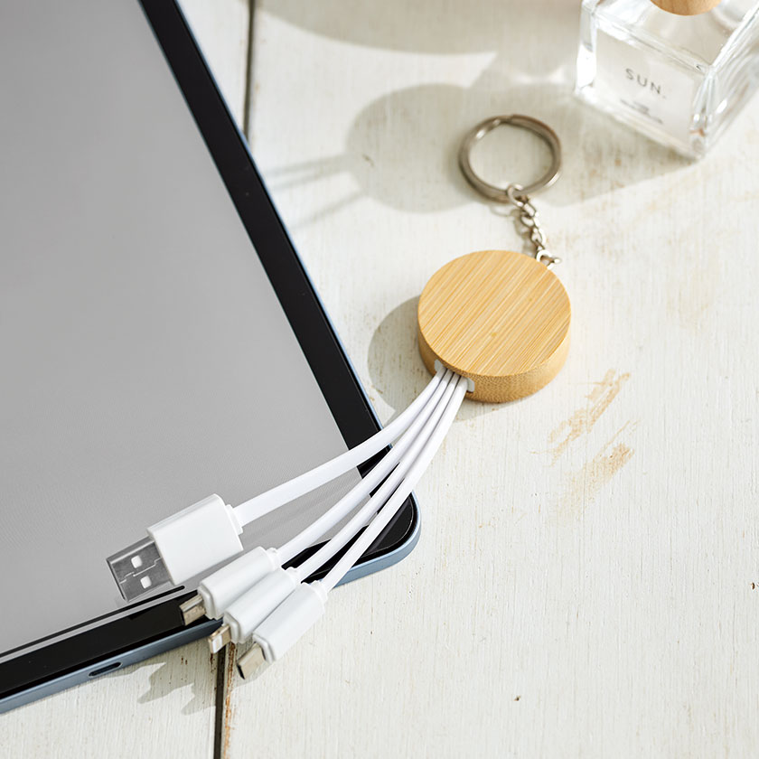
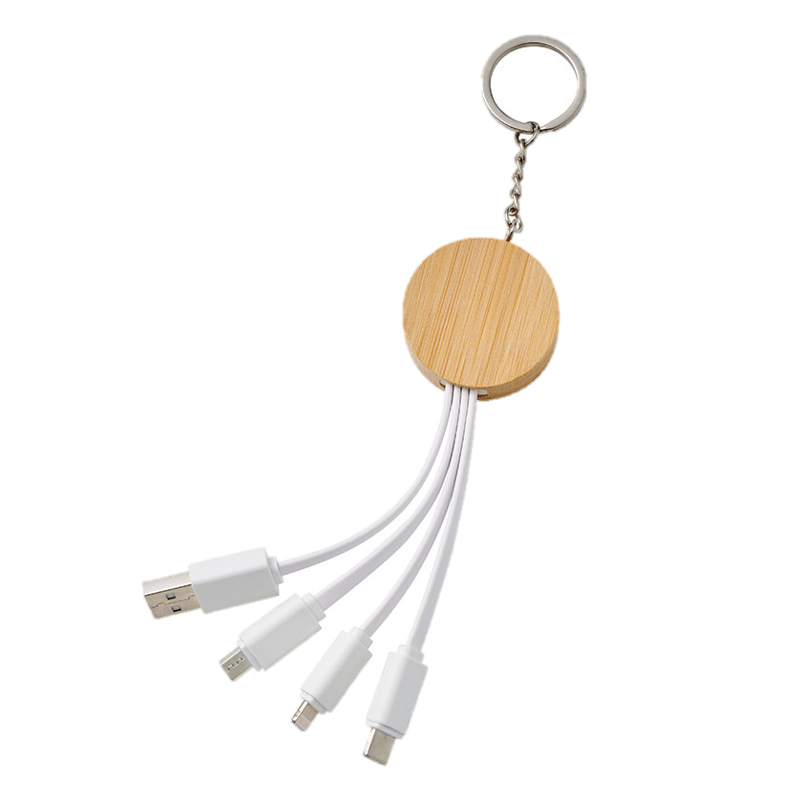
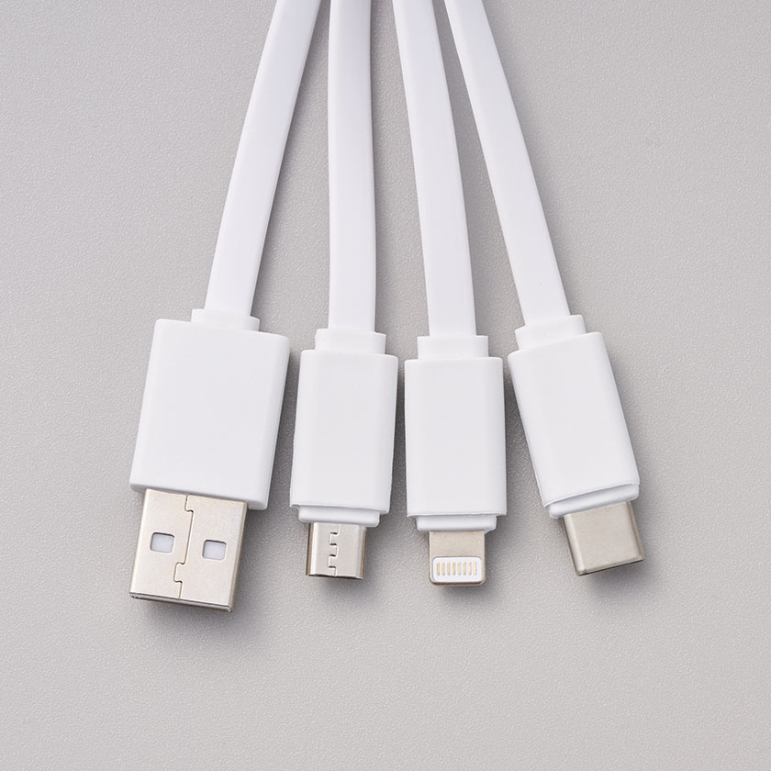
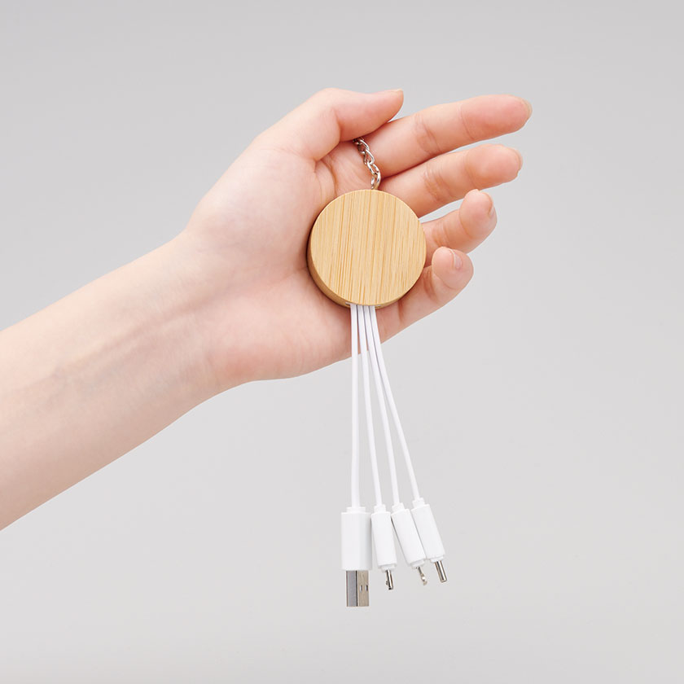

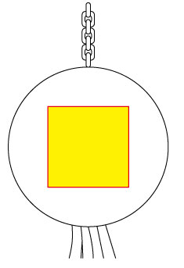
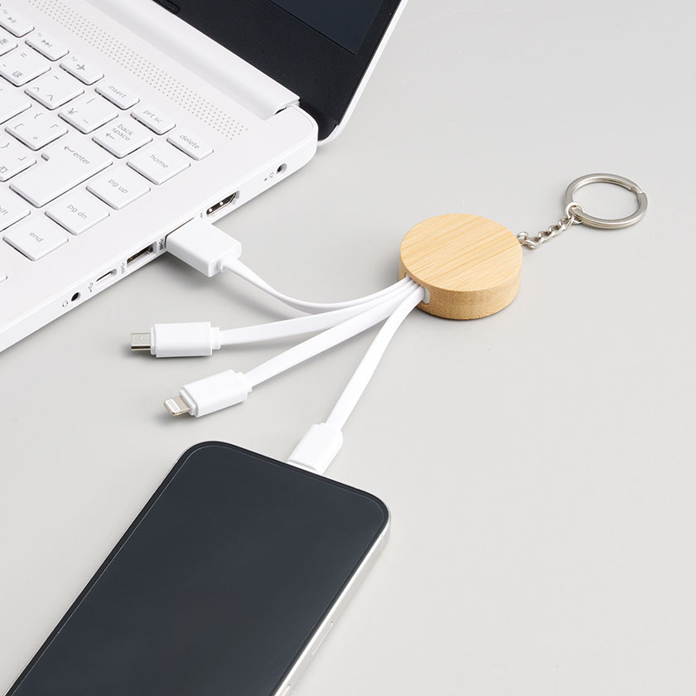
ｔｔ
バンブー３in１充電ケーブル
U3822
温かみのある竹の質感が特徴。
１つで様々なデバイスに対応できる便利なマルチケーブル。
・名入れ
レーザー・シルク・
インクジェット
W20×H20㎜
■商品サイズ:Φ39 × 12 × 205㎜
■材質:竹、TPE
■カラー：ホワイト
■白箱入り
■入力／Type-A（USB2.0）
出力／Type-C、Micro-USB（USB2.0）、
Lightning
＜備考＞
◎100個から受注対応商品

